Slide 1
파이썬을 활용한 가위바위보 게임 프로그램
김 성 익

Slide 2
프로그램 설명
사용자가 가위, 바위, 보 중 하나를 입력합니다.
컴퓨터에게 가위, 바위, 보 중 하나를 랜덤으로 입력 받아옵니다.
사용자가 입력한 내용과 컴퓨터에게 입력 받아온 내용을 출력하고, 가위바위보 룰을 바탕으로 비교합니다.
비교한 내용들을 출력합니다. ( 승리, 패배, 무승부)
위의 방식을 10번 반복합니다.
10번 반복하여 승리한 경우만 계산하여 컴퓨터 상대 승률을 계산합니다.

Slide 3
보 완 점
부족한 부분
추후 수정사항
가위바위보가 항상 10번 실행되는 불편함
한국어만 지원된다.
가위바위보 실행 횟수를 입력할 수 있게 하기
다양한 언어 추가 / UI 개선하기

Slide 4
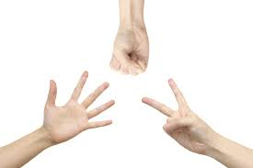

감사합니다!

